Slide 1

Автор проекта музыкальный руководитель
Первой категории
Корышева Татьяна Юрьевна
«МКДОУ «Кантемировский детский сад №2»
Воронежской области ,
ПЕДАГОГИЧЕСКИЙ АВТОРСКИЙ
ПРОЕКТ
«ТЕАТР ЛЕЧЕБНО-ПРОФИЛАКТИЧЕСКОГО ТАНЦА»

Slide 2
Содержание
Педагогический проект
“Театр лечебно-профилактического танца”
1.Визитная карточка проекта
2.Паспорт проекта
3.Проблема и актуальность
4.Цель проекта
5.Задачи проекта
6.Актуальность проекта
7.Формы проекта
8.Здоровьесберегающие технологии
9.Результативность
10.Дальнейшее развитие проекта
11. Литература ,интернет источники

Slide 3
ВИЗИТНАЯ КАРТОЧКА
ПРОЕКТА
МЕСТО ПРОВЕДЕНИЯ: МКДОУ «Кантемировский детский сад
№2 Кантемировского Муниципального района Воронежской области»
ПОЛНЫЙ АДРЕС:
населенный пункт: Р.П. Кантемировка
улица: Дунай
дом: 16а
телефон: +74736762997
АВТОР ПРОЕКТА: Музыкальный руководитель первой категории Т.Ю. Корышева

Slide 4
ПАСПОРТ ПРОЕКТА
ВИД ПРОЕКТА: Практический , тактико-ориентированный групповой
УЧАСТНИКИ ПРОЕКТА: музыкальный руководитель ,воспитатели доу медицинский персонал ,дети , родители
ТИП ПРОЕКТА: долгосрочный
СРОК РЕАЛИЗАЦИИ: I этап 15.09.2017г. – 15.05.2018уч. г
II этап 15.09.2018г. – 15.05.2019 уч. г.
Проект будет реализовываться если использовать полную интеграцию музыкального и физкультурного развития с использованием современных информационно-коммуникативных технологий и применением современных методик для обеспечения качества учебно-воспитательного процесса и достижения позитивного результата. Использоваться комплексный подход к творческой и оздоровительной работе вместе с другими направлениями воспитания в ДОУ, что отвечает требованиям ФГОС образовательной программе.

Slide 5
ПРОБЛЕМА И АКТУАЛЬНОСТЬ
Исследования показали ,что состояние здоровья населения, особенно детей ухудшается с каждым годом растёт количество детей страдающих сердечнососудистым заболеваниями, ожирением, нарушением осанки, речи, зрения, координации движений, деятельности органов дыхания, снижается сопротивляемость организма различного рода заболеваниям. В то же время, не смотря на большую популярность физической культуры её пока нельзя назвать образом жизни каждого человека.
Актуальной становиться проблема поиска эффективных путей укрепления здоровья ребёнка. Актуальным становиться использование не традиционных эффективных разнообразных форм, средств и методов физического, эстетического и музыкального воспитания детей. Музыка и танец имеют большое оздоровительное значение и могут применятся в терапевтическом и психотерапевтическом лечении , а также для коррекции и профилактики различных заболеваний детей.

Slide 6
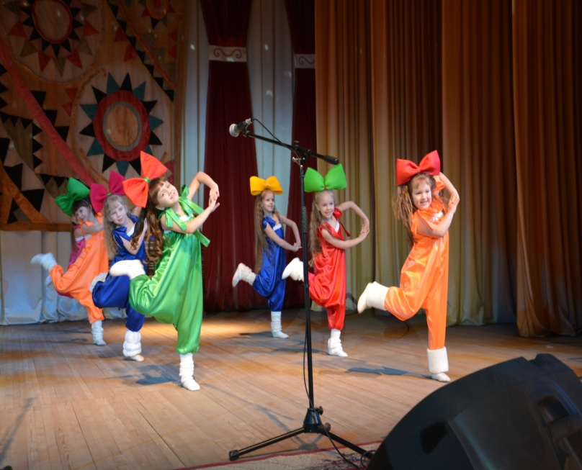
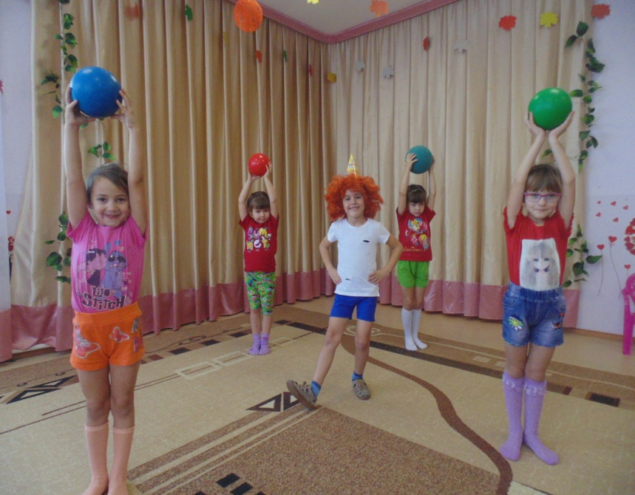
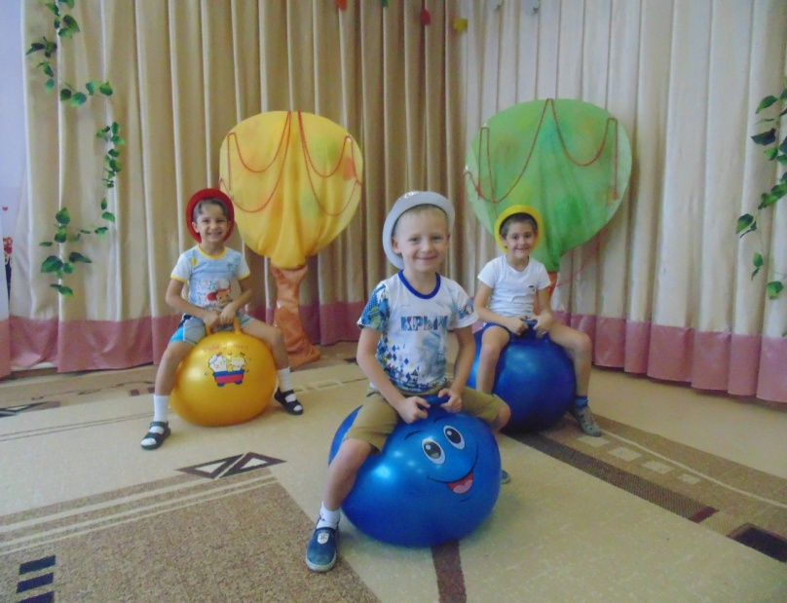
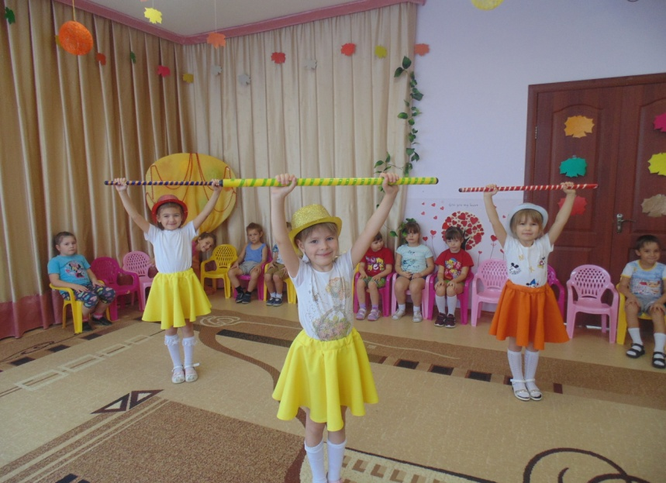

Slide 7
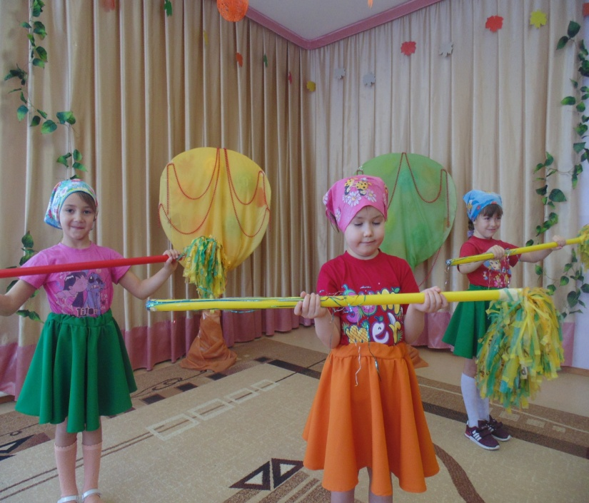
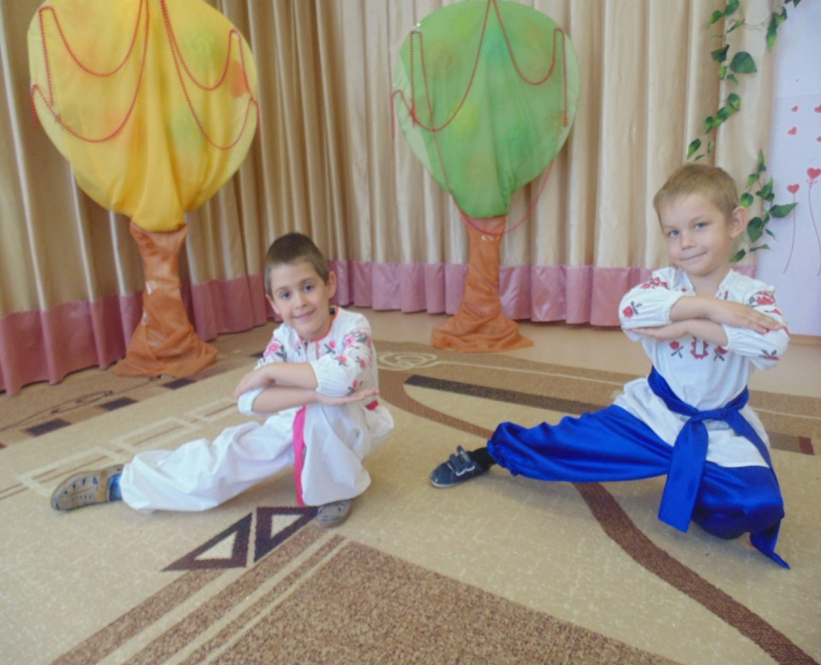
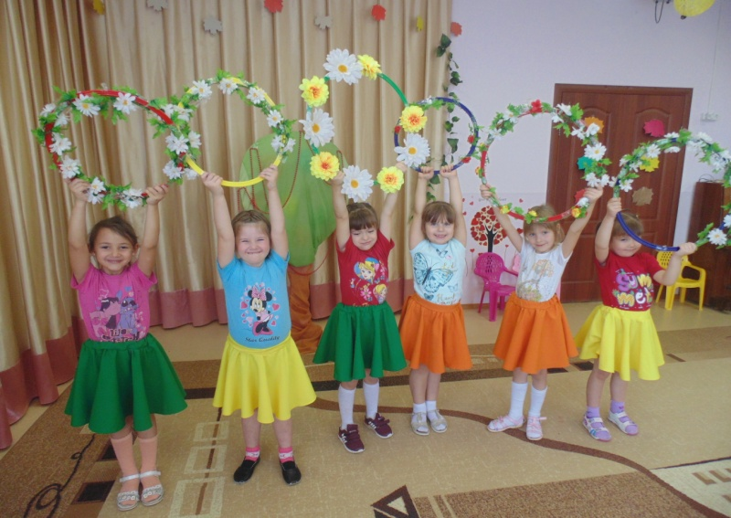
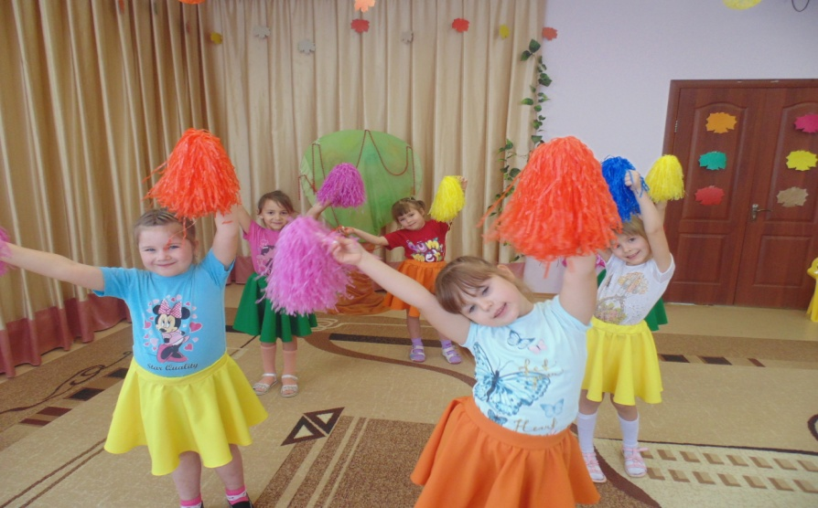

Slide 8

ЦЕЛЬ ПРОЕКТА
Основной целью проекта является: содействие всестороннему
Развитию личности ребёнка средствами танца и театра.

Slide 9
ЗАДАЧИ ПРОЕКТА:
- оптимизация роста и развития опорно-двигательного аппарата(формирование
правильной осанки, профилактика плоскостопия).,
-развитие и функциональное совершенствование органов дыхания, кровообращения , сердечнососудистой и нервной систем организма, а также
коррекции зрения.,
- совершенствование психомоторных способностей развития мышечной силы,
подвижность в различных суставах, гибкость, выносливость, скоростных силовых и координационных способностей , а так же мелкой моторики .,
-содействие развитию чувства ритма, музыкального слуха, памяти, внимания, умению согласовывать движение с музыкой.,
-развивать мышление, воображение познавательную активность, расширять кругозор .,
- Воспитывать умение эмоционального выражения раскрепощённости и творчества в движениях .,
-развивать лидерство, инициативу, товарищество, трудолюбие.

Slide 10
ПРИНЦИПЫ ПРОЕКТА:
- принцип разностороннего развития личности;
- принцип гуманизации;
- принцип индивидуальности;
- принцип цикличности и систематичности;
- принцип оздоровительный;
- принцип взаимосвязи с семьей;
- принцип доступности медико-социальной помощи;
- принцип ответственности сотрудников ДОУ;
- принцип соблюдения прав человека и гражданина;
- принцип обеспечения равных возможностей при реализации проекта оздоровления детей;
- принцип активности детей.

Slide 11
ФОРМЫ ПРОЕКТА:
Специально организованная деятельность
2. Совместная деятельность с детьми
3. Самостоятельная деятельность детей
4. Интеграция с другими образовательными областями
5. Взаимодействие с семьей по оптимизации физкультурно-оздоровительной работы
6. Взаимодействие со специалистами ДОУ
7. Внешние связи
Все формы работы позволяют повысить двигательную активность детей

Slide 12
ЗДОРОВЬЕСБЕРЕГАЮЩИЕ ТЕХНОЛОГИИ:
музыкально подвижные игры
Музыкально творческие игры
Игроритмика ритмика
танец
дыхательная гимнастика
Пальчиковая гимнастика
Гимнастика для глаз
психогимнастика( этюды с использованием мимики и пантомимы, этюды изображение эмоций или качеств характера)
ритмопластика
Технологи взаимодействия цветом
Сказкотерапия

Slide 13
РЕЗУЛЬТАТИВНОСТЬ
Знают правила поведения в зале.
Получили навыки по различным видам передвижений по залу , “приобрели определенный “запас движений в общеразвивающих и танцевальных упражнениях
Могут передать характер музыкального произведения в движении ( весёлый,грустный,лирический,героический и Т.Д.)
Умеют исполнять ритмические танцы и комплексы упражнений под музыку ,а так же двигательные задания по креативной гимнастике
Получение детьми первичных навыков в области театрального искусства.
Положительное взаимоотношение между детьми в процессе совместной деятельности

Slide 14
Этапы реализации проекта
1.Организационный (сентябрь 2017-ноябрь 2017).
Подбор методической литературы.,
Подбор диагностического инструментария .,
Подбор дидактического материала для создания предметно-развиваю
щей среды
2.Практический (декабрь 2017-апрель 2019)
Определение содержания работы;
Составления плана мероприятий на год
Создание условий для музыкальных игр в зале
Создание предметно развивающей среды
3.Итоговый (май 2018-2019)
Подведение итогов работы
Определение задач на будущее
Определение практической значимости проекта

Slide 15
Литература
1.Са.Фи. Дансе Фирилёва Ж.Е, Сайкина Е.Г.
2.Фитнес-Данс Фирилёва Ж.Е, Сайкина Е.Г.
3. Букварь здоровья Баль Л.В Ветрова 1995
4. Развивающая педагогика оздоровления Кудрявцев, Егоров
5. «Здоровьесберегающие технологии в ДОУ Гаврючина Л.В.
6. «Игры которые лечат» Е.А Бабенкова
7. «Театральная деятельность в детском саду 5-6 лет» Щёткин А.В.
8.Интернет сайты дошкольных учреждений, интернет порталы.

Slide 16
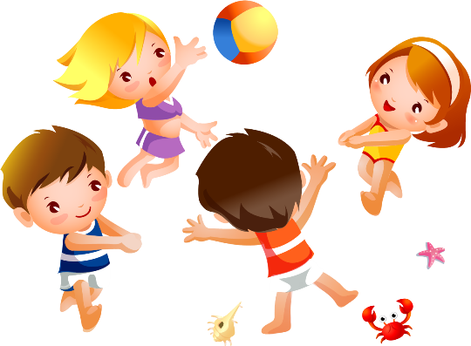
Спасибо
за
внимание

